Slide 1



Física Geral e Experimental III Prof. Ms. Alysson Cristiano Beneti
Instituto Tecnológico do Sudoeste Paulista
Faculdade de Engenharia Elétrica – FEE
Bacharelado em Engenharia Elétrica
Aula 1
Eletrostática: Carga Elétrica,
Condutores e Isolantes
IPAUSSU-SP
2012

Slide 2
O que é carga elétrica?
É uma propriedade fundamental das partículas
Carga elementar: 1,6.10 ⁻ ¹⁹ C
Carga do elétron: - 1,6.10 ⁻ ¹⁹C
Carga do próton: + 1,6.10 ⁻ ¹⁹C
Unidade: C (Coulomb)

Slide 3
Modelo de átomo atual
É baseado no Princípio da Incerteza de Heisenberg (Física Quântica) e estabelece que é impossível conhecer simultaneamente a posição e a energia do elétron (para se estudar uma partícula, é preciso interagir com ela).
É baseado também na dualidade onda-partícula do elétron (fóton).

Slide 4
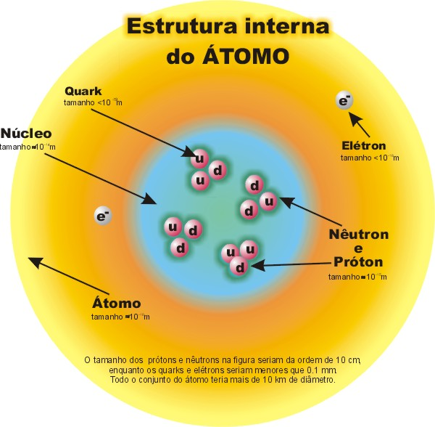
Modelo de átomo atual
Os elétrons ocupam bandas de energia.

Slide 5

Princípios da Eletrostática
Princípio da atração e repulsão
• Cargas elétricas de mesmo sinal se repelem;
• Cargas elétricas de sinais opostos se atraem.
Princípio da conservação das cargas
• Num sistema eletricamente isolado, a soma algébrica das quantidades de cargas positivas e negativas é constante.

Slide 6
Condutores e Isolantes
Elétron livre = fracamente ligado ao átomo
Condutores elétricos
Meios materiais cujos átomos possuem muitos elétrons livres. (Ex: metais)
Isolantes elétricos ou dielétricos
Meios materiais cujos átomos possuem poucos elétrons livre. (Ex: plástico, madeira)

Slide 7

Eletrização de um corpo
Átomo:
Se número de prótons = número de elétrons Neutro
Se tem falta ou um excesso de elétrons Tem carga Q
, sendo n um numero inteiro.
Portanto, um corpo pode ser:
Eletrizado positivamente: falta de elétrons Q=+n.e
Eletrizado negativamente: excesso de elétrons Q=–n.e

Slide 8
Exemplo:
1. Um saco plástico recebeu 3,4.10¹⁵ elétrons extras em um processo de eletrização por atrito. Qual a natureza e o valor da quantidade de carga elétrica do saco plástico?

